Slide 1
Detección de Anomalías
en Problemas Espacio-Temporales
Una Aplicación al Mercado Inmobiliario de Departamentos en Buenos Aires
Dr. Andrés Farall
Profesor en Ciencia de Datos – FCEyN - UBA
afarall@hotmail.com

Slide 2
Temario
Explorando Los Datos
Definición de la Métodología
Modelado del Pecio
Cálculo de Residuos Relativos
Distribución Espacial de Residuos
Deteción de Anomalías en los Residuos
Ubicación Espacial de las Anomalías
Anomalías Detectadas

Slide 3
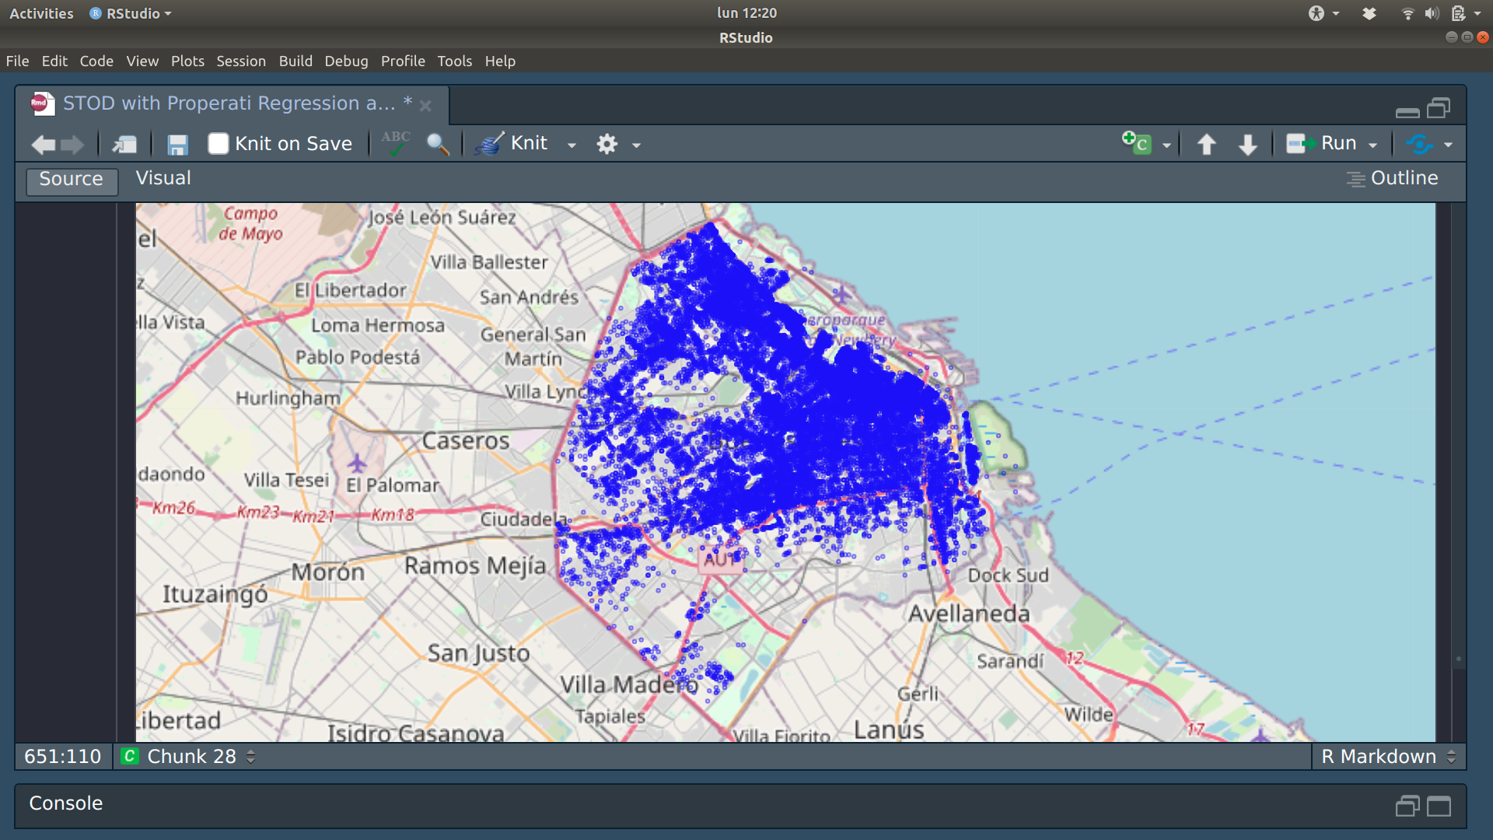

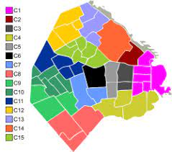
Los Datos
28.470 Departamentos con:
Precio
Georeferenciación
Superficie Cuboierta
Cantidad de Baños
Cantidad de Cuartos
Cantidad de Ambientes
Barrio del Anuncio
Distancia al Metro
Tiempo (Jul 2020-Jun 2021)

Slide 4
La Metodología
Ajustamos un modelo supervisado para predecir el precio de los departamentos
    Usindo componenetes espacio-temporales “suaves”
    Usindo las características de los departamentos
Calculamos los Resoduos Relativos (RR) del ajuste
Aplico OD a los (RR+LON+LAT)
    Usando Local Outlier Factor (LOF)
    Usando Isolation Forest (IiForest)
Analizamos las anomalías

Slide 5
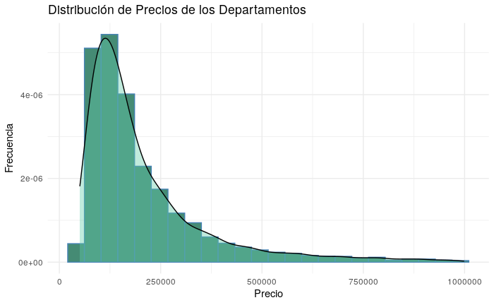
El Precio

Slide 6
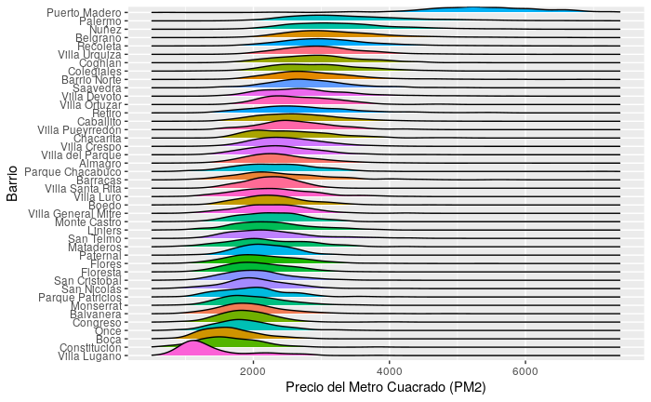
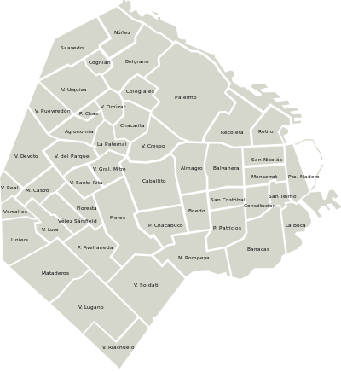
Precio del Metro Cuadrado X Barrio

Slide 7
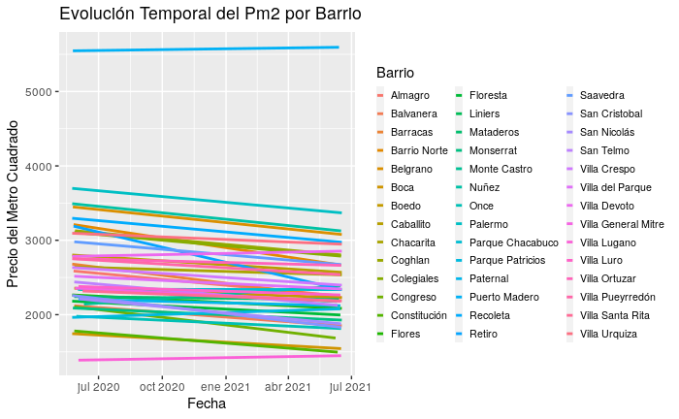
Evolución Temporal del Pm2

Slide 8
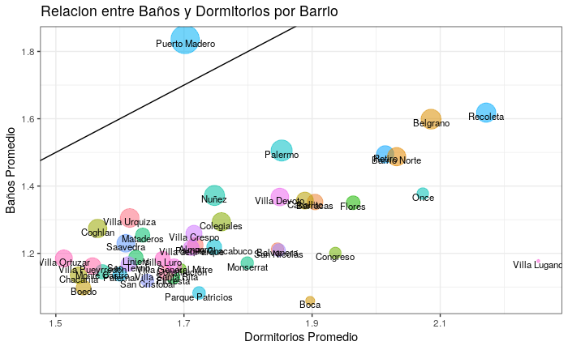
Relación Baños-Dormitorios
Tamaño del Punto proporcional al PM2

Slide 9
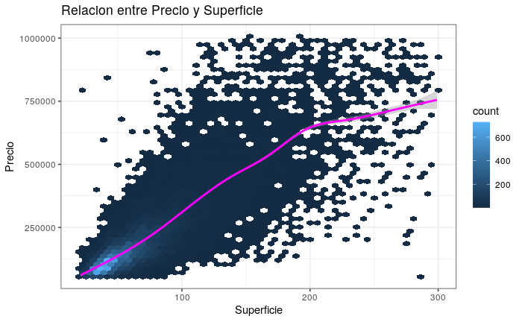
Precio X Superficie

Slide 10
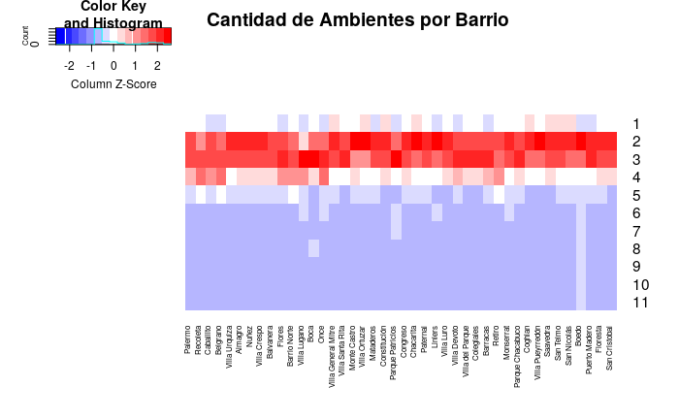
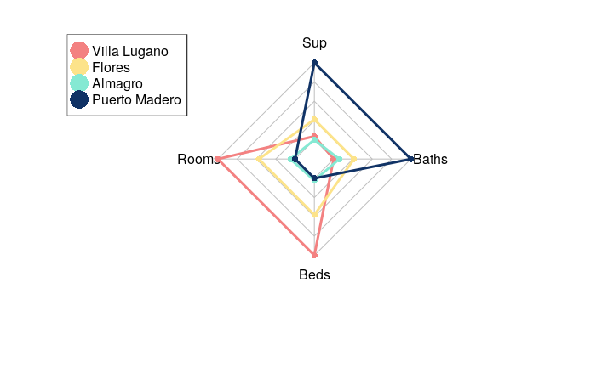
Ambientes

Slide 11
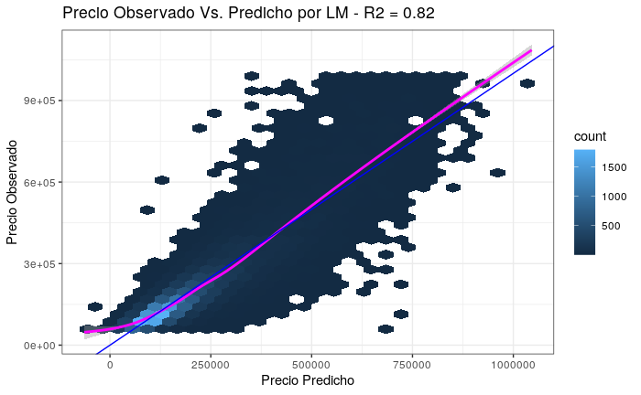
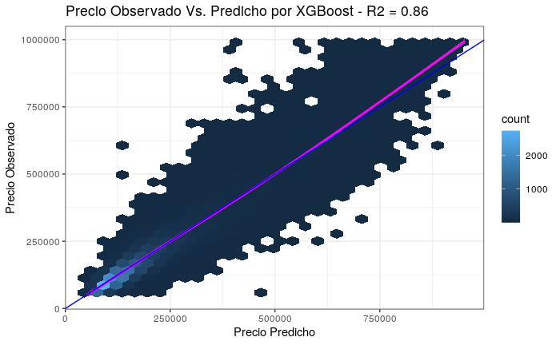
Modelado del Precio
Precio ~ Sup + Baths + Beds + S(Lat,Lon,Tiempo) + Subte + Barrio
Modelo Lineal Múltiple
XGBoost

Slide 12
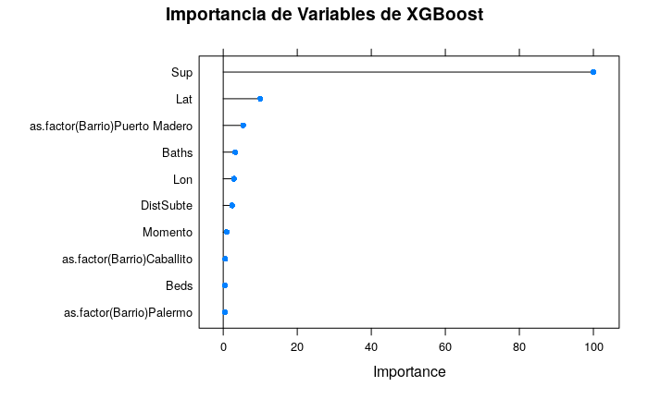
Importancia de Variables

Slide 13
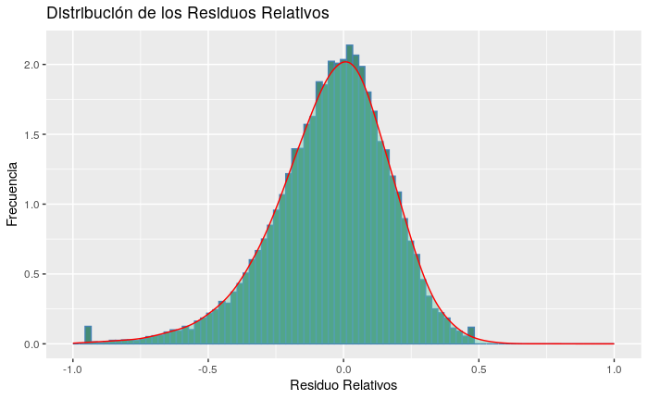
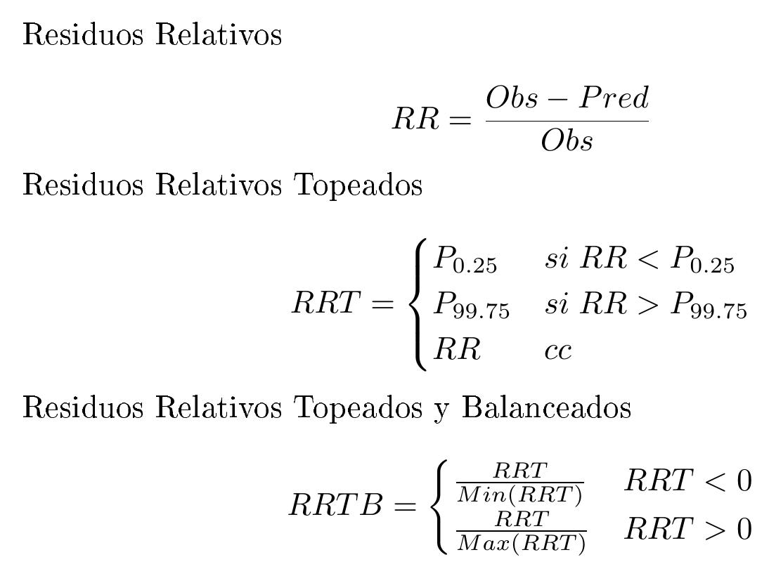
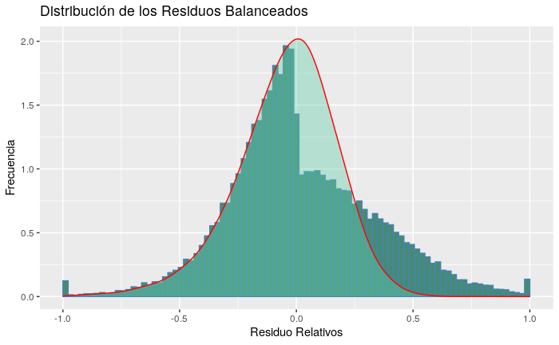
Los Residuos

Slide 14
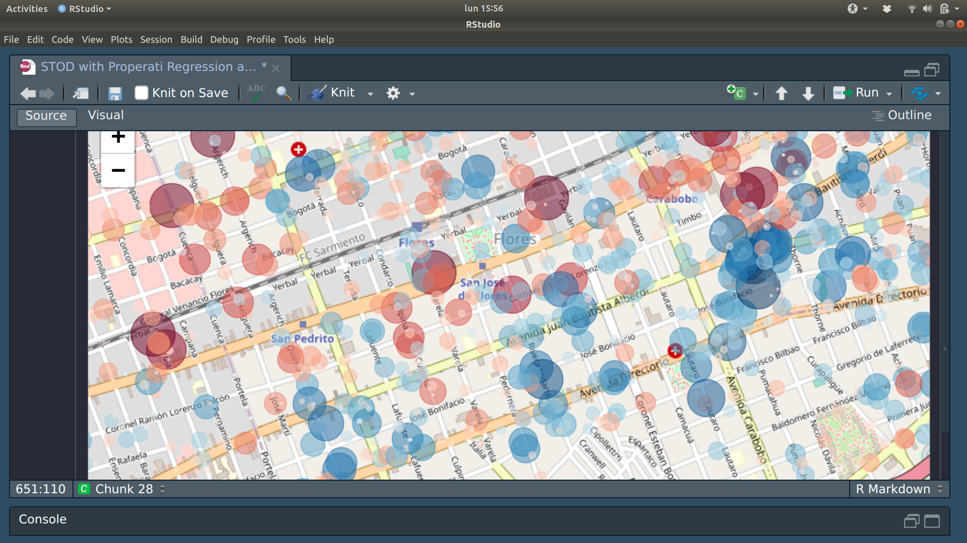
Distribución Espacial de Residuos
No existe Autocorrelación Espacial: Moran I-Test pvalor=0.8

Slide 15
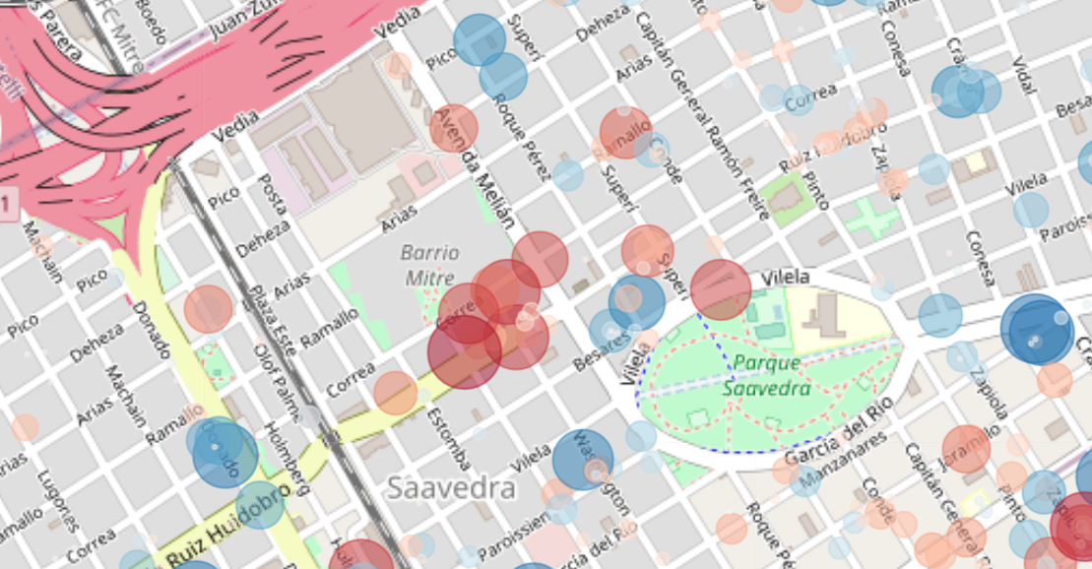
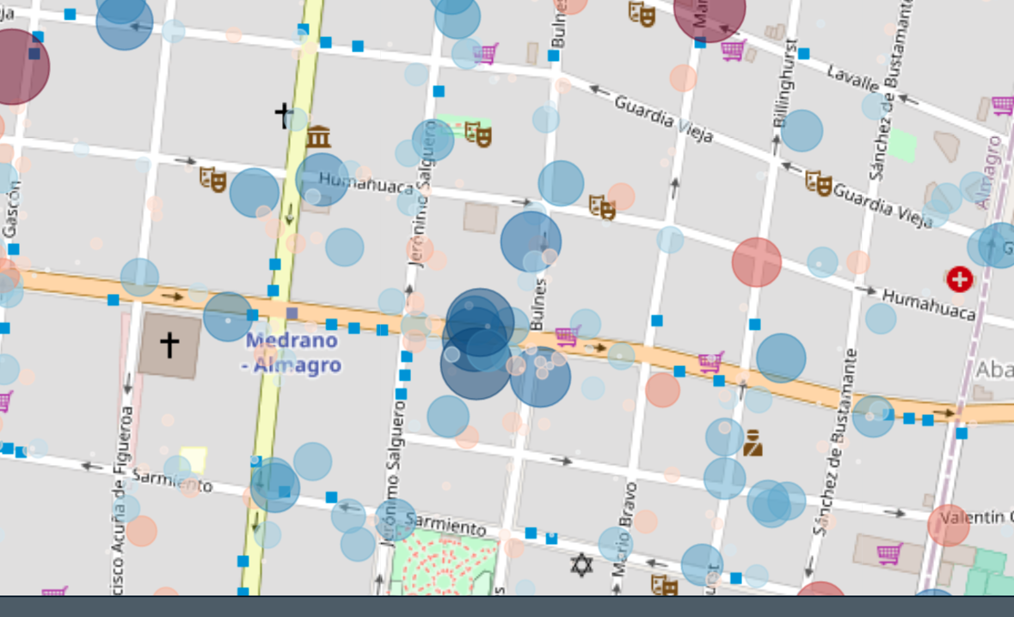
Distribución Espacial de Residuos
Cluster de
SUB-valuaciones
Cluster de
SOBRE-valuaciones

Slide 16
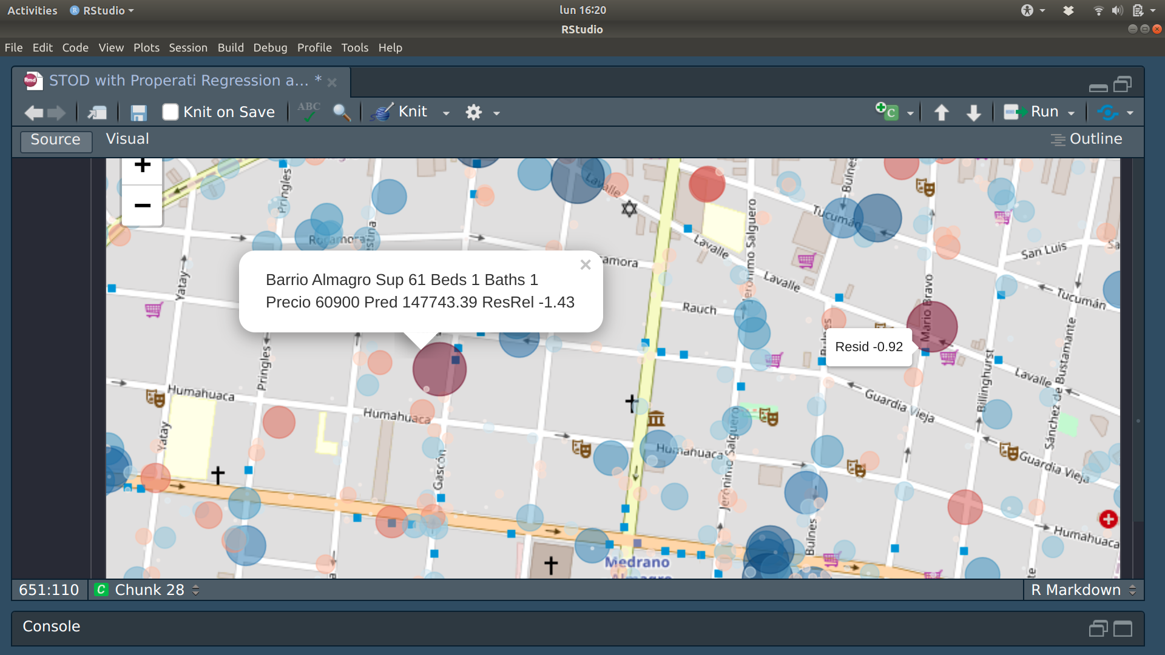
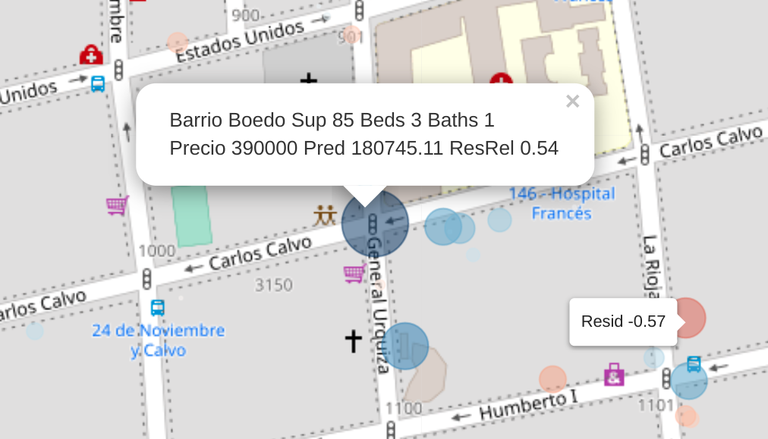
Distribución Espacial de Residuos
Gran Oportunidad !
Sobrevaluado !

Slide 17
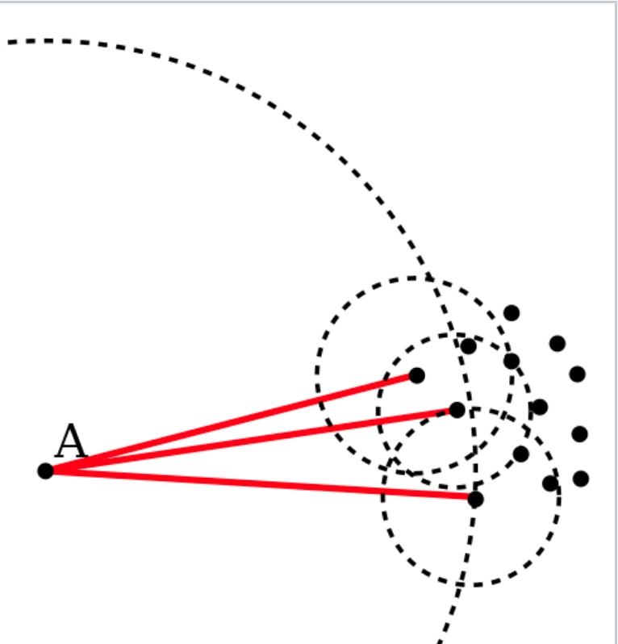
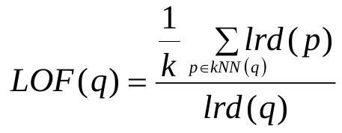
Detección de Anomalías
Local Outlier Factor
local reachability
density (lrd)

Slide 18
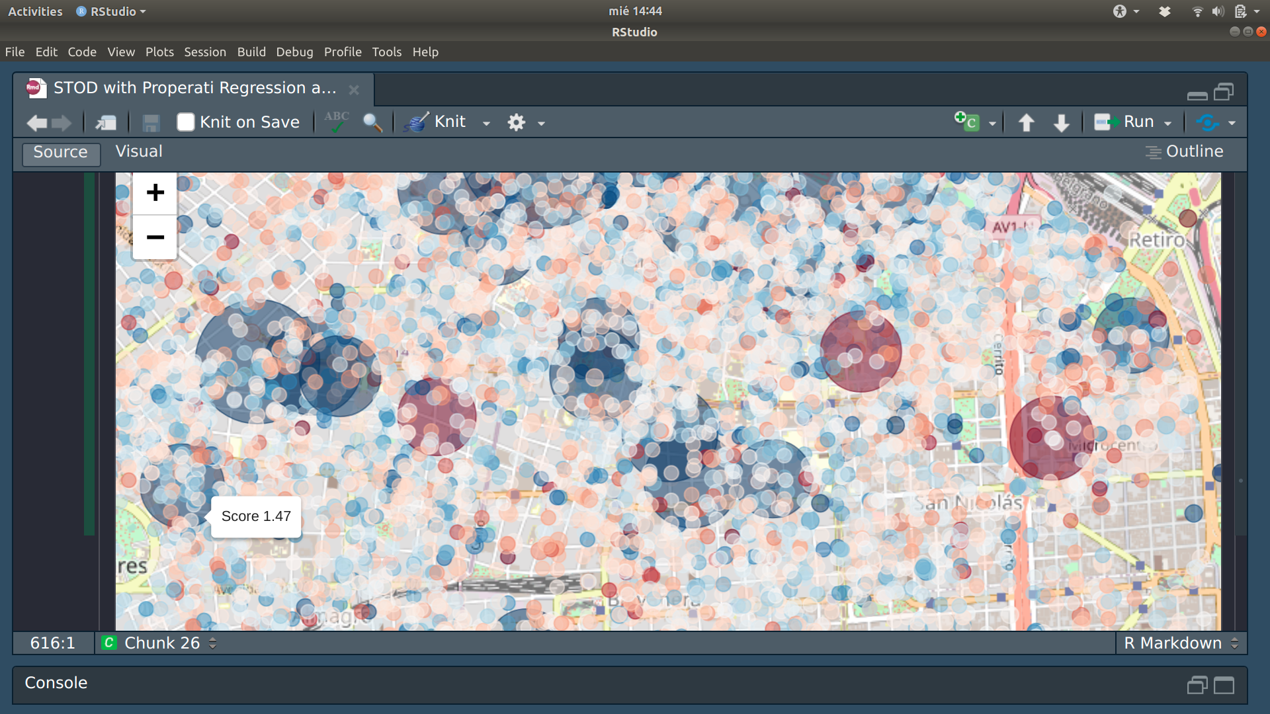
Anomalías Detectadas

Slide 19
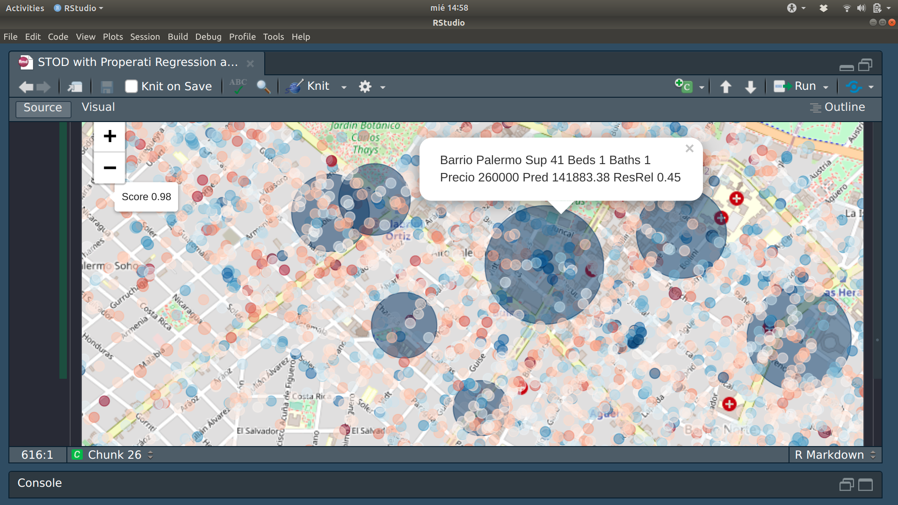
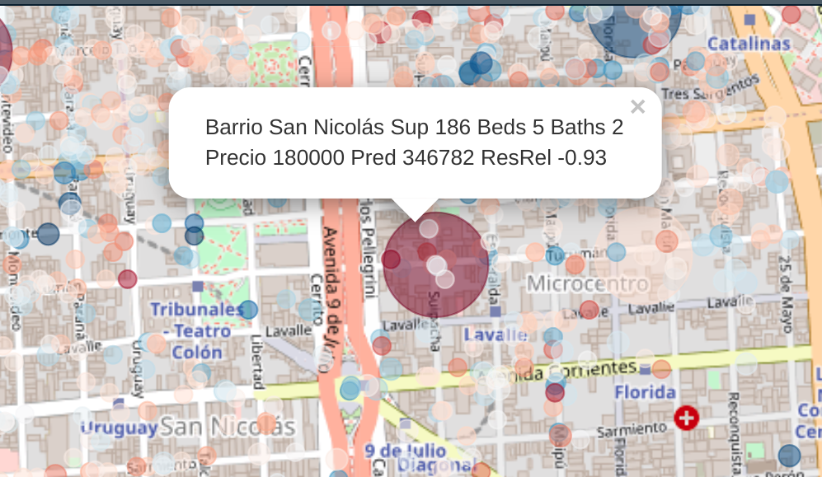
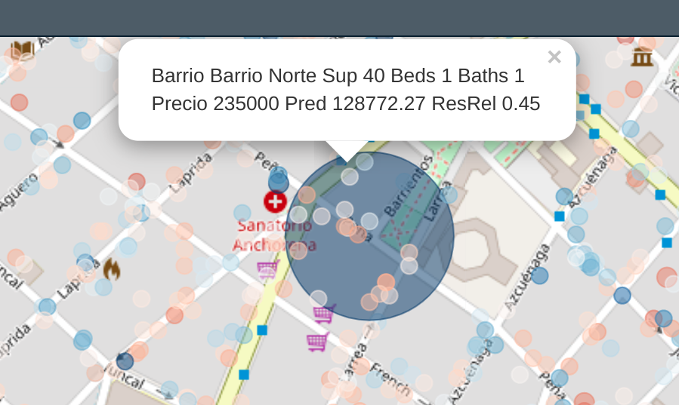
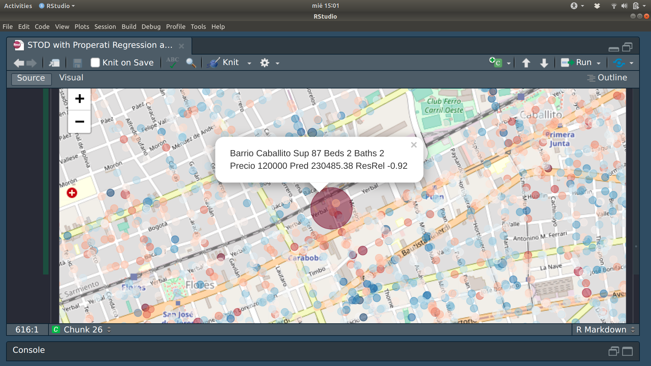
Anomalías Detectadas

Slide 20
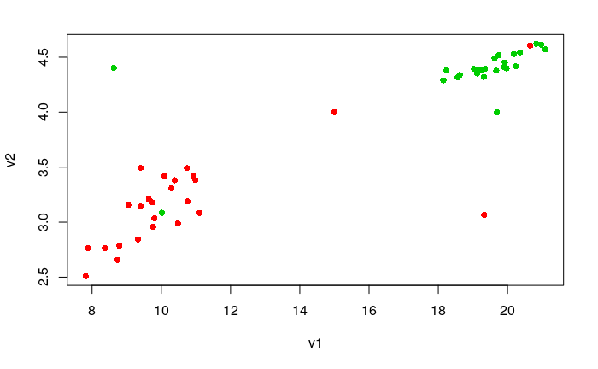
Detección de Anomalías
Isolation Forests (iForests)
Paso 1
Paso 2
Paso 3

Slide 21
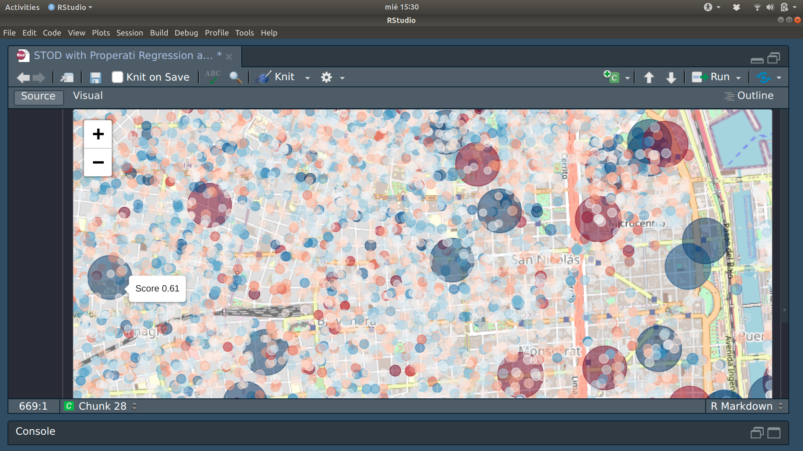
Anomalías Detectadas

Slide 22
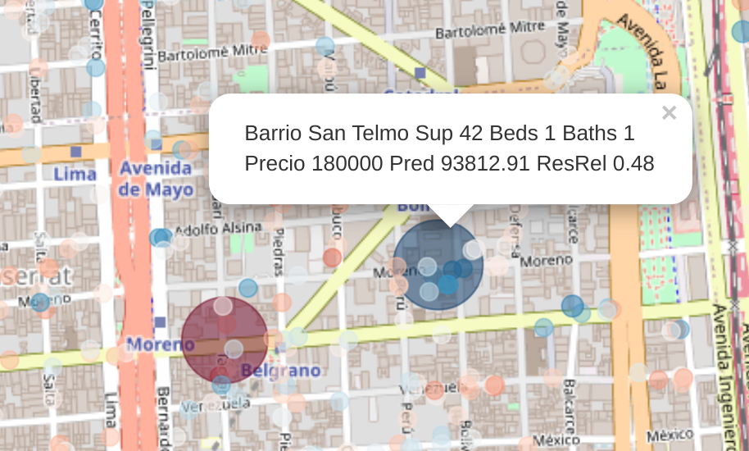
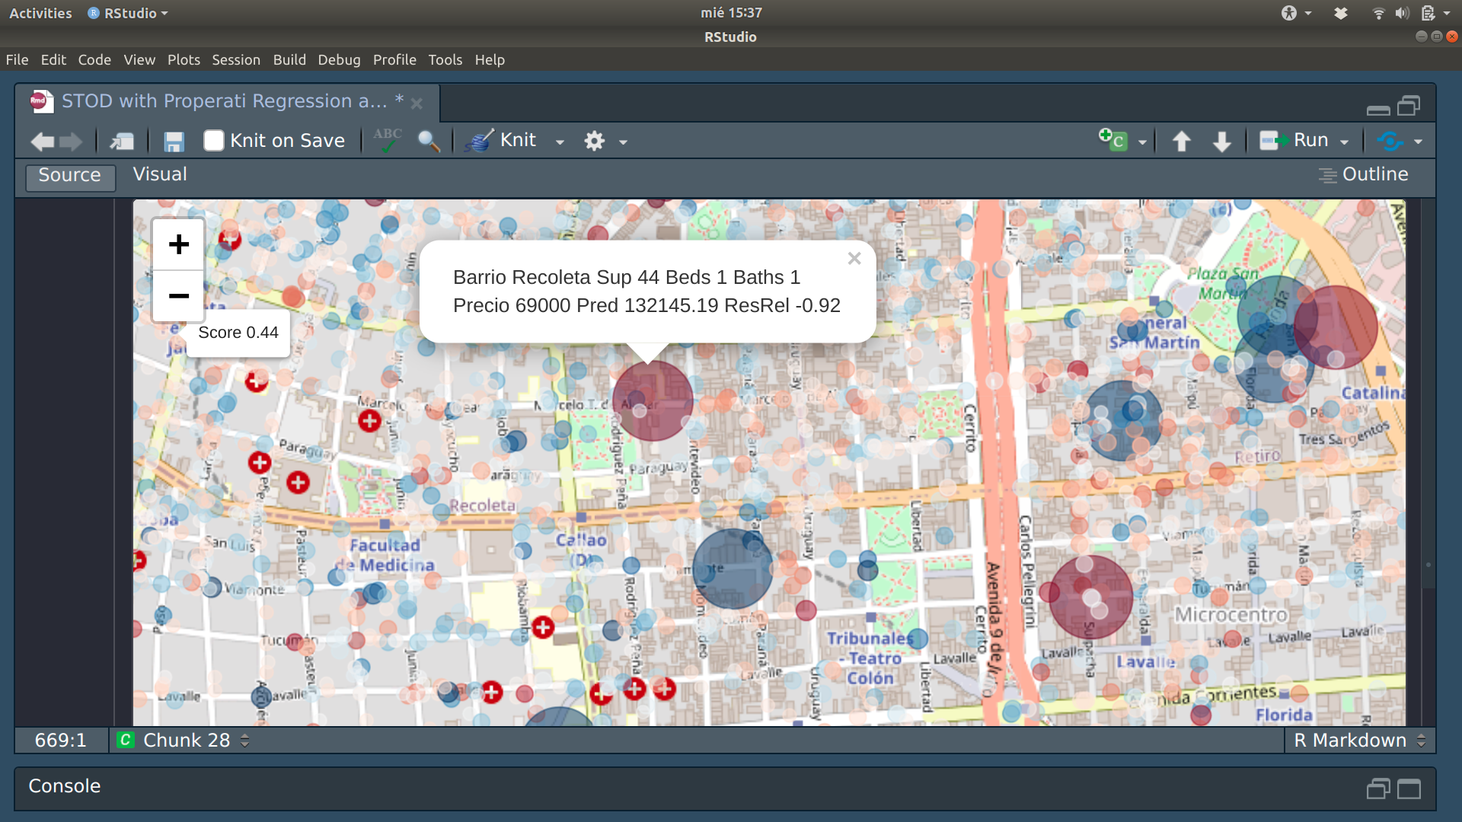
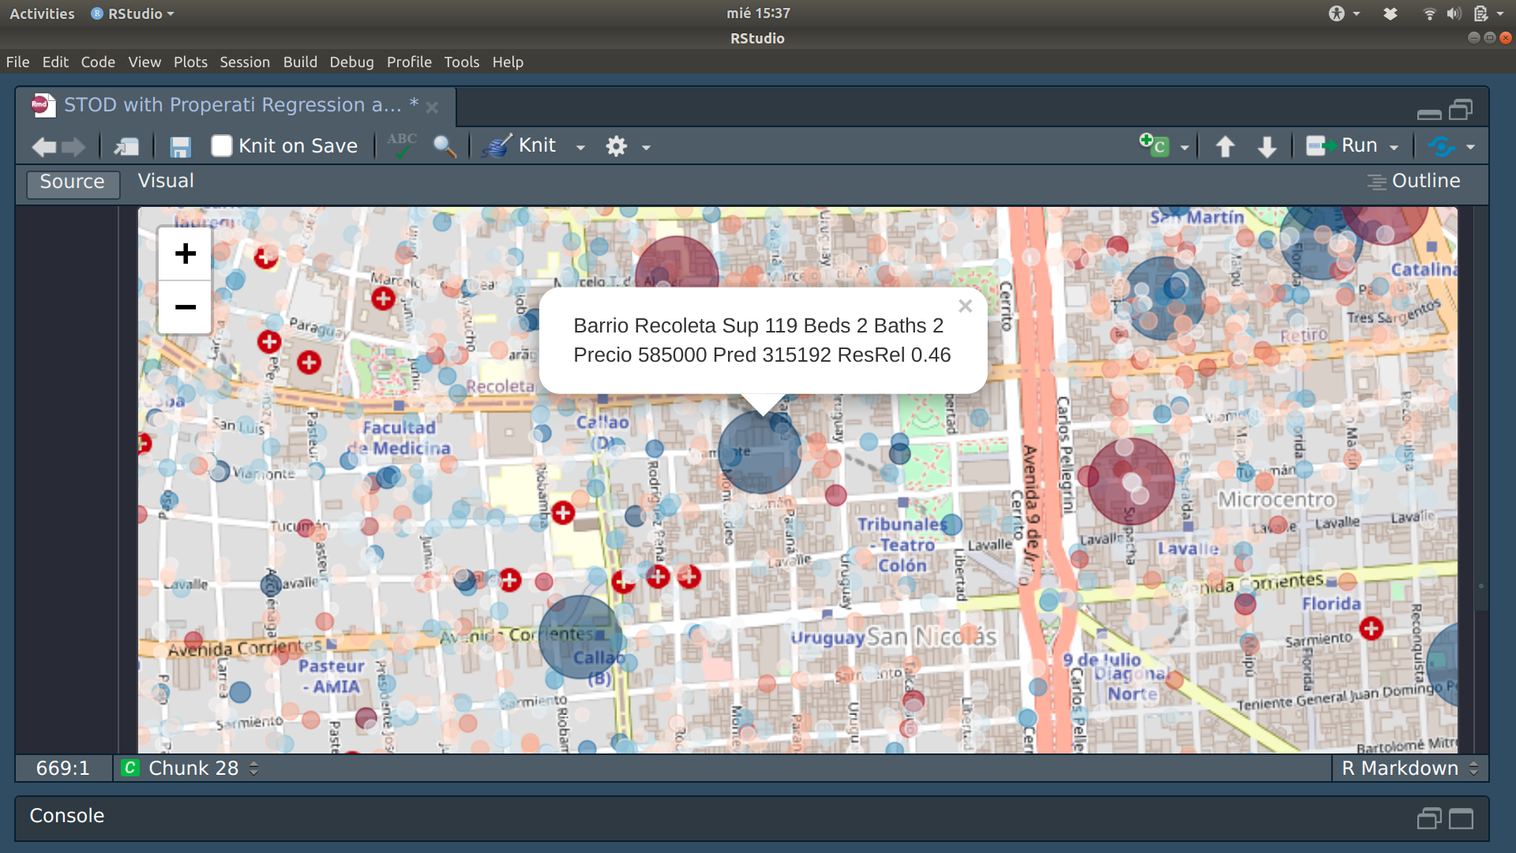
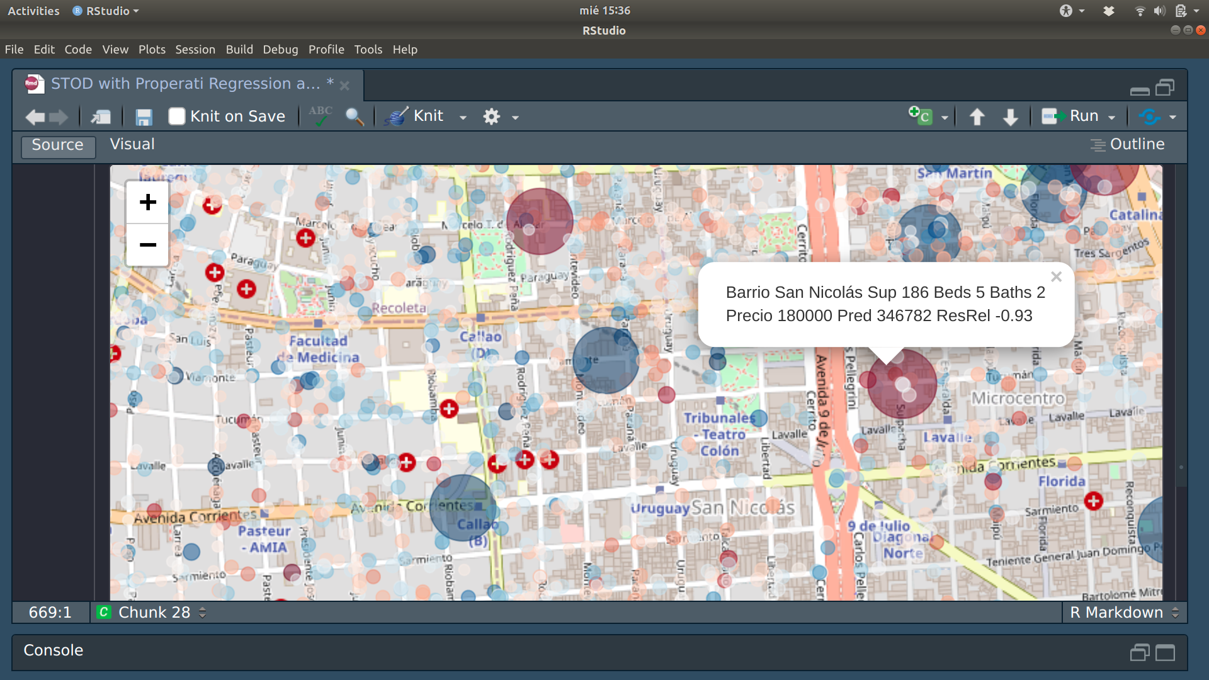
Anomalías Detectadas

Slide 23
Gracias !

Slide 24
References
Weissler, E. H., Naumann, T., Andersson, T., Ranganath, R., Elemento, O., Luo, Y., ... & Ghassemi, M. (2021). The role of machine learning in clinical research: transforming the future of evidence generation. Trials, 22(1), 1-15.
Shmueli, G. (2010). To explain or to predict?. Statistical science, 25(3), 289-310.
Halevy, A., Norvig, P., & Pereira, F. (2009).
The unreasonable effectiveness of data. IEEE Intelligent Systems, 24(2), 8-12.
Predicting vs. Explaining
And Why Data Science Needs More “Half-Bayesians” (https://towardsdatascience.com/predicting-vs-explaining-69b516f90796)

